Slide 1
ATM
(Asynchronous Transfer Mode)
(Modo de Transferencia Asíncrona)

Slide 2
ATM: Características generales
ATM se diseñó a principios de la década de 1990.
Permite flexibilidad para soportar los servicios existentes y los futuros.
Permite realizar una asignación dinámica del ancho de banda, debido a que los recursos se asignan a las fuentes cuando la necesitan
El transporte de todos los tipos de información está integrado, independientemente de su velocidad, requerimientos de velocidad o de la naturaleza de las ráfagas
Utilización eficiente de los recursos de la red que son compartidos estadísticamente. Cualquier recurso puede ser utilizado por cualquier servicio

Slide 3
ATM: Características generales
Modo de Transferencia: Hace referencia a las técnicas de multiplexación y de conmutación
El objetivo es la simplificación del proceso de conmutación en los nodos de la red para bajar el retardo.
Consiste en la multiplexación asíncrona de celdas (unidades de datos de tamaño fijo y pequeño) para poder compartir los recursos de la red.
ATM hace uso de celdas de 53 bytes (5 de encabezado y 48 de información). Ver Olifer pag 790.
Consideraciónes a tomar con respecto al tamaño.
si es demasiado pequeño: overhead alto.
si es demasiado grande: el retardo de propagación en la red aumenta y baja utilización del ancho de banda para bloques de datos pequeños.

Slide 4
ATM: Características generales
Las celdas pequeñas de tamaño fijo tienen las siguientes ventajas.
Reduce el retardo en las colas de espera de los nodos para una celda de alta prioridad.
Las celdas de tamaño fijo pueden ser conmutadas en forma más eficiente (generalmente por Hardware).
Facilita predecir los delays.

Slide 5
ATM: Características generales
Comparación entre paquetes y celdas
Las celdas tienen una longitud fija, en cambio, los paquetes tienen fijado un tamaño máximo y pueden tomar cualquier valor más pequeño que este máximo
Las celdas tienden a ser mucho más pequeñas que los paquetes

Slide 6
ATM: Características generales
Asíncrono:
no hace referencia a la transmisión física
hace referencia a cómo es asignada la banda entre las conexiones y los servicios
la banda es dividida en intervalos de tiempo de longitud fija
estos intervalos son asignados a una conexión cuando se necesita y por lo tanto las posiciones temporales no están predeterminadas. Las celdas que no son utilizadas en los períodos de baja actividad están disponibles para otros recursos, de esta manera es como ATM proporciona la multiplexión estadística
en lugar de identificar las conexiones por su posición temporal, los intervalos son identificados explícitamente en la cabecera de la celda
Cabecera de la celda
(contiene el identificador de encaminamiento)
C1
C3
C1
C1
C2
C3
C2
C1
Celda
Celda no asignada

Slide 7
ATM: Características generales
Utiliza un esquema orientado a la conexión para simplificar el procesamiento de las celdas
Establecimiento de una conexión (virtual)
Negociación de la calidad de servicio en términos de pérdida de celda y de retardos
Reserva (estadística) de recursos, si no hay suficientes recursos se rechaza la conexión
Transferencia de datos
En el cierre de conexión se liberan los recursos de red

Slide 8
ATM: Características generales
Las celdas de una misma conexión mantienen su orden secuencial.
En ningún sitio de la red una celda de una conexión puede “adelantar” a otra celda de esa misma conexión que ha sido enviada antes que ella.
Se garantiza que las celdas llegan al destino en el mismo orden en el que han sido transmitidas.

Slide 9
Modelo de referencia
ATM tiene su propio modelo de referencia (diferente del OSI y del TCP/IP).
El modelo usa la arquitectura jerárquica de niveles similar al modelo OSI y el concepto de planos separados para la segregación de funciones.
Plano de gestión
Plano de control
Plano de usuario
Gestón del Plano de gestión
Niveles superiores
Niveles superiores
Gestión de Niveles
Nivel de adaptación ATM (AAL)
Nivel ATM
Nivel físico

Slide 10
Modelo de referencia
Existen planos:
El plano de usuario.
El plano de control.
El plano de gestión.
Y niveles:
Nivel físico
Nivel ATM
Nivel de adaptación ATM
Niveles altos
Plano de gestión
Plano de control
Plano de usuario
Gestón del Plano de gestión
Niveles superiores
Niveles superiores
Gestión de Niveles
Nivel de adaptación ATM (AAL)
Nivel ATM
Nivel físico

Slide 11
Modelo de referencia - planos
Las funciones están divididas en tres grupos llamados planos:
Plano de control y señalización: Estos protocolos se encargan de la señalización, es decir, del establecimiento, mantenimiento y cancelación de conexiones virtuales.
Plano de usuario: Estos protocolos dependen de la aplicación y en general operan extremo a extremo (usuario a usuario).
Plano de gestión: Estos protocolos se encargan de la Operación, Administración y Mantenimiento (OAM).

Slide 12
Modelo de referencia - niveles
Tiene Cuatro niveles o capas:
Niveles superior de servicios
Nivel de adaptación ATM (AAL)
Nivel ATM
Nivel Físico
La capa AAL tiene dos subcapas:
La subcapa de convergencia
La subcapa SAR (Segmentation and Reassembly)
La capa física tiene a su vez dos subcapas:
La subcapa de convergencia de transmisión TC
La subcapa dependiente del medio físico PMD
Servicios
Subcapa de convergencia
AAL
Subcapa SAR
ATM
Subcapa TC
Física
Subcapa PMD

Slide 13
Modelo de referencia - niveles
Upper Layers
Upper Layers
AAL
Net A
Net B
AAL
ATM
ATM
ATM
ATM
Phy
Phy
Phy
Phy

Slide 14
Modelo de referencia - niveles
Nivel físico:
Velocidades normalmente de 2Mbps a 620Mbps (hasta 2.5 Gbps)
Está dividido en dos subniveles:
La subcapa PMD (Physical medium dependent, dependiente del medio físico) establece la interfaz con el cable real; transfiere los bits y controla su temporización. Esta capa es diferente según el medio utilizado.
La subcapa TC (transmission convergente, convergencia de transmisión). Cuando se transmiten las celdas, la capa TC las envía como una flujo de bits a la capa PMD. En el otro extremo, la subcapa TC obtiene una flujo entrante de bits de la subcapa PMD; su trabajo es convertir este flujo de bits en un flujo de celdas para la capa ATM. La subcapa TC se encarga de todas las consideraciones que se relacionan con determinar dónde empiezan y donde terminan las celdas en la corriente de bits. (En OSI esta tarea es de la capa de enlace de datos). Genera y utiliza el HEC (Header Error Check).

Slide 15
Modelo de referencia - niveles
Nivel ATM:
La capa ATM tiene que ver con las celdas y su transporte; define la organización de las celdas y dice lo que significan los campos de encabezado.
Realiza la conmutación, la multiplexación y el encaminamiento de celdas.
Este nivel es común a todos los servicios y proporciona la capacidad de transferencia de celdas.

Slide 16
Modelo de referencia - niveles
Nivel de adaptación ATM (AAL):
Permite que los distintos servicios puedan funcionar sobre ATM.
Es el responsable de adaptar la información de los diferentes tipos de servicio a la arquitectura ATM, por lo tanto es dependiente del servicio
Agrupa la información de los niveles superiores en celdas ATM para enviarlas a través de una red ATM
Cualquier futuro servicio puede ser soportado por un existente o nuevo niviel de adaptación.
AAL-1, AAL-2, AAL-3/4 y AAL5

Slide 17
Agenda
ATM:
Formato de celdas y conmutación
Categorías de servicio, parámetros, conformación y vigilancia de tráfico

Slide 18
ATM
Servicio orientado a conexión.
Pensado para ofrecer calidad de servicio.
La unidad de datos son celdas de 53 bytes. Motivo: permitir el rápido envío de tráfico urgente.
Dos niveles jerárquicos para las conexiones:
VP, trayectos virtuales (Virtual Paths)
VC, canales virtuales (Virtual Channels)

Slide 19
Tipos de interfaces ATM
UNI
NNI
NNI
Red ATM
UNI = User-to-Network Interface
NNI = Network-to-Network Interface
Notes:
En ATM se distinguen dos tipos de interfaces según se trate de una conexión entre dos conmutadores (interfaz NNI, Network to Network Interface) o entre un conmutador y un host (interfaz UNI, User to Network Interface). Desde el punto de vista de una red ATM un host es el que envía o recibe celdas ATM, mientras que un conmutador solo se ocupa de conmutar celdas, es decir de pasarlas de una interfaz a otra y de modificar el valor de VPI/VCI que aparece en su cabecera.

Slide 20
Cabecera de celda ATM
8 bits
8 bits
GFC
VPI
GFC: Generic Flow Control. No usado
VPI: Virtual Path Identifier. Hasta 256 (UNI) o 4096 (NNI).
VCI: Virtual Channel Identifier. Hasta 65536.
PTI: Payload Type Identifier. 3 bits.
CLP: Cell Loss Priority. 1 bit.
HEC: Cheksum para la cabecera. Permite detectar y corregir errores simples.
VPI
VPI
VPI
VCI
VPI
VCI
VCI
VCI
VCI
PTI
CLP
VCI
PTI
CLP
Header Error Check (HEC)
Header Error Check (HEC)
Carga útil
(48 bytes)
Carga útil
(48 bytes)
Celda UNI
Celda NNI
Notes:
El formato de una celda ATM varía ligeramente según se trate de una interfaz UNI o NNI. En el caso de la interfaz UNI aparece un campo de 4 bits al principio de la celda denominado GFC (Generic Flow Control). Aunque este campo se pensó inicialmente para ejercer control de flujo sobre el host, en la práctica no se ha utilizado. En el caso de la celda NNI este campo no está presente, con lo que el campo VPI tiene una longitud de 12 bits en vez de los 8 que tiene en la celda UNI. El número máximo de VPIs en una interfaz UNI es pues de 256 mientras que en una NNI es de 4096.
El campo VCI tiene una longitud de 16 bits y contiene el número del VCI al que pertenece esta celda. Se dispone por tanto de hasta 65536 VCIs diferentes por cada VPI en cada interfaz.
El campo PTI tiene tres bits y se utiliza para diversas tareas como se describe en la siguiente transparencia.
El campo CLP tiene un bit y desempeña una función similar al campo DE de Frame Relay.

Slide 21
Campo PTI (Payload Type Identifier)
Valor | Significado
000 | Celda tipo 0 (normal). No hay congestión
001 | Celda tipo 1 (inband control information). No hay congestión.
010 | Celda tipo 0 (normal). Hay congestión
011 | Celda tipo 1 (inband control information). Hay congestión
100 | Celda OAM (Operation, Administration and Management) de segmento (entre vecinos)
101 | Celda OAM (Operation, Administration and Management) extremo a extremo
110 | Celda RM (Resource Management)
111 | Reservado
Usuario
Gestión
Notes:
El campo PTI tiene tres bits que se utilizan para diversas funciones.
El primer bit (el más significativo) indica si se trata de una celda de usuario (valor cero) o si es una celda de gestión de la red (valor uno).
En las celdas de usuario el segundo bit sirve para indicar situaciones de congestión, actuando de forma similar al bit FECN de Frame Relay. La congestión se identifica por el valor uno en este bit.
El tercer bit sirve en las celdas de usuario para distinguir dos tipos, las llamadas de tipo 0 (que son las normales) y las de tipo 1. La utilización de dos tipos diferentes sirve por ejemplo en el protocolo de transporte AAL5 para indicar la celda que termina un mensaje.

Slide 22
Trayectos Virtuales y Canales Virtuales
Las conexiones lógicas en ATM se llaman canales virtuales VCC (Virtual Channel Connection). Un VCC se establece entre dos usuarios finales.
Una trayectoria virtual VPC (Virtual Path Connection) contiene un conjunto de VCCs.
Los VPC simplifica la administración ya que es aplicada a un conjunto de conexiones.
Notes:
Un canal virtual es establecido entre usuarios finales, entre usuario-red (para señalización) o entre red-red (para administración y ruteo).
Una trayectoria virtual es un conjunto de canales virtuales que tienen los mismos puntos finales, por lo que todas las celdas de los diferentes canales virtuales fluyendo en una única trayectoria virtual son conmutadas conjuntamente.

Slide 23
Trayectos Virtuales y Canales Virtuales
A virtual path connects virtual circuits that have a common route in the ATM network connecting the source node and end node, or some common route between two network switches.
Notes:
Un canal virtual es establecido entre usuarios finales, entre usuario-red (para señalización) o entre red-red (para administración y ruteo).
Una trayectoria virtual es un conjunto de canales virtuales que tienen los mismos puntos finales, por lo que todas las celdas de los diferentes canales virtuales fluyendo en una única trayectoria virtual son conmutadas conjuntamente.

Slide 24
Terminología
VC link- Unidirectional flow of ATM cells with the same VPI and VCI.
VCC- Concatenated list of VC links.
VP link- Provides unidirectional transfer of cells with the same VPI.
VPC- Concatenated list of VP links.

Slide 25
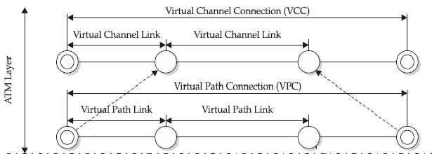
Terminología

Slide 26
Trayectos Virtuales y Canales Virtuales
Virtual Path (VP)
E1 (2 Mb/s)
E3 (34 Mb/s)
STM-1 u OC-3c (155 Mb/s)
STM-4 u OC-12c (622 Mb/s)
Virtual Path (VP)
Enlace físico
Por un enlace físico
pueden pasar
múltiples VPs
El VC es el camino
lógico entre hosts
en la red ATM
Cada VP Contiene
Múltiples VCs
Identificadores: VPI/VCI

Slide 27
Funcionamiento de un conmutador ATM
Entrada
Salida
45
Port
VPI/VCI
Port
VPI/VCI
2
1
29
2
45
29
64
2
45
1
29
1
1
64
3
29
3
3
29
1
64
29
El conmutador dirige las celdas según el VPI/VCI y el puerto de entrada.
Los VPI/VCI se fijan al crear el VC. Si son PVCs los fija el operador al configurarlos. Si son SVCs los elije el conmutador (normalmente usando números en orden creciente)
En general los VPI/VCI de un circuito cambian en cada salto de la celda en la red
Los VPI/VCI han de ser únicos para cada puerto (pueden reutilizarse en puertos diferentes).
Se pueden conmutar grupos de VCI en bloque conmutando por VPI
Notes:
En esencia el funcionamiento de un conmutador ATM es muy similar al de un conmutador Frame Relay. La principal diferencia estriba en que en vez de utilizar el valor del DLCI se emplean los valores de VPI/VCI.
El significado de los VPI/VCI es puramente local y puede cambiar en cada salto que da la celda por la red. Por tanto una conexión ATM no tiene asociado un valor constante de VPI/VCI.
En esta figura empleamos colores para identificar las conexiones. La conexión verde entra por el puerto 1 con el VPI/VCI 29 y sale por el puerto 2 con el VPI/VCI 45. La conexión azul entra también por el puerto 1 con el VPI/VCI 64 y sale por el puerto 3 con el VPI/VCI 29. Ambas conexiones son bidireccionales, como puede verse por la tabla de correspondencias que aparece en la figura.
El hecho de que el VPI/VCI 29 se utilice en dos conexiones completamente diferentes no plantea ninguna confusión para el funcionamiento del conmutador, ya que el valor ocurre en puertos diferentes para cada conexión. Tampoco supone problema el hecho de que ambas conexiones compartan un mismo puerto ya que las celdas de una y otra quedan perfectamente identificadas por sus respectivos valores de VPI/VCI.

Slide 28
Viaje de dos celdas por una red ATM
Entrada
Salida
Port
VPI/VCI
Port
VPI/VCI
Entrada
Salida
1
29
3
45
Port
VPI/VCI
Port
VPI/VCI
2
30
4
15
2
15
3
14
A
29
3
45
1
29
3
14
2
15
4
15
2
30
1
15
4
2
X
Y
C
2
3
45
3
14
B
30
1
43
16
3
2
Z
W
Entrada
Salida
Entrada
Salida
2
1
Port
VPI/VCI
Port
VPI/VCI
Port
VPI/VCI
Port
VPI/VCI
4
1
16
2
43
1
45
2
16
10
2
43
1
16
2
16
1
45
D
3
14
4
10
4
10
3
14
VCC (Virtual Channel Connection) Concatenación de VC links.
Notes:
En esta figura se muestra un ‘viaje imaginario’ de dos celdas por una red ATM en la que se han constituido a su vez dos circuitos, el verde que une el host A y el C, y el azul que conecta el host B con el D. Cada celda corresponde a un circuito diferente y viene identificada en todo momento por su color correspondiente (verde o azul).
El circuito verde sigue la ruta A-X-Z-W-C y toma los valores de VPI/VCI 29, 45, 16 y 43. Por su parte el circuito azul sigue la ruta B-X-Y-W-D y toma los valores de VPI/VCI 30, 15, 14 y 10. Obsérvese que los circuitos se encuentran definidos en ambos sentidos, por lo que son full dúplex.
Como puede verse en este ejemplo, no solo el valor de VPI/VCI puede cambiar a lo largo de una conexión sino que además no tiene por que haber ninguna correspondencia ni conocimiento mutuo entre los valores de VPI/VCI utilizados por los dos hosts que establecen el circuito. Cuando se establecen circuitos virtuales permanentes el operador que lo configura elige un valor de VPI/VCI libre para cada tramo de acuerdo con sus preferencias o con los criterios establecidos. En el caso de circuitos virtuales conmutados normalmente el protoclo de señalización elige para cada tramo el siguiente valor libre en orden creciente.

Slide 29
Conmutación de VPs y VCs
VC Switch
VCI 1
VCI 2
VCI 3
VCI 4
VP Switch
VPI 1
VPI 3
VPI 2
Port 2
VCI 4
VPI 2
Port 1
VCI 1
VCI 3
VPI 1
VPI 3
VCI 2
VCI 1
VCI 1
VPI 4
VPI 5
VCI 2
VCI 2
Port 3
Notes:
El uso de dos campos diferentes en la conmutación de celdas (VPI y VCI) permite establecer niveles jerárquicos, simplificando en ocasiones las tablas de conmutación. Por ejemplo si se han de conmutar un grupo de circuitos que tienen un mismo VPI se puede cambiar éste manteniendo constante el campo VCI; de este modo todo el grupo vendrá identificado por una sola entrada en las tablas de conmutación. Podemos considerar esta conmutación de ‘grano grueso’ como un conmutador por Virtual Path. Cuando el conmutador desciende a modificar no solo el valor del VPI sino también el del VCI decimos que se trata de un conmutador por Virtual Circuit.

Slide 30
Agenda
ATM:
Formato de celdas y conmutación.
Categorías de servicio, parámetros, conformación y vigilancia de tráfico

Slide 31
Servicio CBR (Constant Bit Rate)
Capacidad
reservada
no aprovechable
Capacidad
del enlace
CBR2
•
•
•
CBR2
CBR1
•
•
•
CBR1
CBR utiliza caudal fijo. Para cada VC se reserva un caudal determinado de forma estática, se use o no se use
La mayoría de las aplicaciones no generan un caudal completamente constante; con CBR hay que reservar el máximo que se quiera utilizar, por lo que se desperdicia mucha capacidad del enlace.

Slide 32
Servicio CBR (Constant Bit Rate)
AAL1 es el protocolo usado para transmitir este tráfico.
Tráfico de tiempo real y con tasa de bit constante, como
audio o vídeo sin compresión.
Los bits son alimentados por la aplicación a una velocidad
constante y deben entregarse en el otro lado a la misma
velocidad constante, con retardo, fluctuación y carga extra
mínimos.
AAL1 tiene una subcapa que detecta celdas perdidas y
también amortigua el tráfico de entrada para proporcionar
entrega de celdas a una tasa constante.

Slide 33
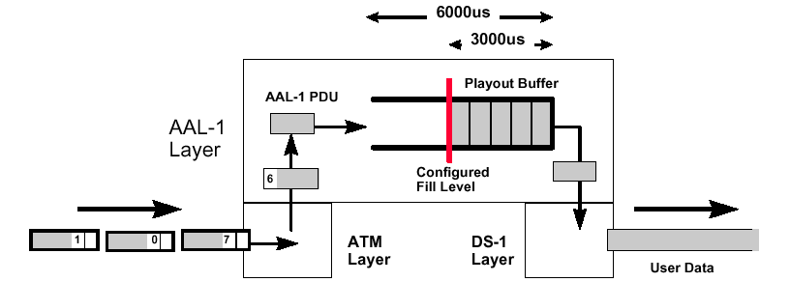
Ejemplo CBR:
Entrega de celdas a una tasa constante
CDVT: 3ms
Playout Buffer: 6ms

Slide 34
Servicio VBR (Variable Bit Rate)
Capacidad no
aprovechada
Capacidad
del enlace
VBR
•
•
•
VBR
CBR
•
•
•
CBR
VBR permite un caudal variable (a ráfagas) con lo que mejora el aprovechamiento del enlace respecto a CBR.
Dos variantes: VBR-rt (real time) y VBR-nrt (no real time)
El usuario recibe garantías de QoS (especialmente en VBR-rt) por lo que la capacidad se reserva. Pero si no la emplea queda libre para que la utilicen otros servicios menos exigentes.

Slide 35
Servicio ABR (Available Bit Rate)
Tráfico ABR elástico
con garantías
Capacidad
del enlace
VBR
ABR
CBR
VBR
ABR
CBR
(PCR, MCR, CLR)
La realimentación de la red evita la
congestión y la pérdida de celdas
ABR rellena los huecos de VBR de forma flexible como UBR, pero:
Ofrece un caudal mínimo garantizado MCR (Minimum Cell Rate)
La tasa de pérdidas se mantiene baja gracias a la realimentación sobre el grado de congestión en la red
Las aplicaciones funcionan mejor al reducirse la pérdida de celdas

Slide 36
Servicio UBR (Unspecified Bit Rate)
Capacidad excedente
utilizada por UBR
Capacidad
del enlace
VBR
UBR
CBR
VBR
UBR
CBR
Celdas descartadas en caso de congestión
UBR intenta ‘aprovechar lo que deja’ VBR (CBR no deja nada pues la reserva es total)
No garantiza caudal mínimo ni tasa máxima de celdas perdidas
No devuelve información sobre la congestión de la red
Algunas aplicaciones soportan mal la pérdida de celdas

Slide 37
Categorías de Servicio ATM. Comparación
Categoría | Características
CBR | Simula línea punto a punto. Reserva estricta de capacidad. Caudal constante con mínima tolerancia a ráfagas.
VBR-rt | Asegura un caudal medio y un retardo. Permite ráfagas.
VBR-nrt | Asegura un caudal medio pero no retardo. Permite ráfagas.
ABR | Asegura un caudal mínimo, permite usar capacidad sobrante de la red. Incorpora control de congestión
UBR | No asegura nada. Usa caudal sobrante.

Slide 38
Parámetros de Tráfico
PCR (Peak Cell Rate en celdas/seg) y CDVT (Cell Delay Variation Tolerance en seg): Máximo caudal que permite el VC y tolerancia (pequeña) respecto a este caudal
SCR (Sustainable cell rate) y BT (Burst Tolerance): Caudal medio máximo permitido y tolerancia a ráfagas (grande) respecto a este caudal
MCR (Minimum Cell Rate): Caudal mínimo que la red considera que puede asegurar en ese VC

Slide 39
Parámetros de Calidad de Servicio
Max. CTD (Maximum Cell Transfer Delay): máximo retardo que puede sufrir una celda (si llega más tarde se considera perdida).
Peak-to-Peak CDV (Peak to Peak Cell Delay Variation): máxima fluctuación que puede sufrir el retardo en el envío de una celda. Equivalente al jitter
CLR (Cell Loss Ratio): tasa máxima aceptable de celdas perdidas

Slide 40
Parámetros de Calidad de Servicio
tiempo
Mínimo
Peak-to-Peak CDV
Celdas perdidas o entregadas demasiado tarde
Max CTD (Cell Transfer Delay)
El tiempo mínimo de transferencia depende de las características físicas de la red

Slide 41
Parámetros para las categorías de Servicio ATM
Categoría de
Parámetros de
Parámetros de
Tipo de información
servicio
tráfico
QoS
CTD
Video y voz
CBR
PCR
CDV
CLR
PCR
MBS
SCR
CTD
Voz comprimida, video
RT-VBR
CDV
comprimido
CLR
PCR
MBS
SCR
NRT-VBR
CLR
Datos
UBR
PCR
Ninguno
Datos
ABR
PCR
MCR
CLR
Datos
Notes:
Una nueva categoría es Guaranteed Frame Rate (Traffic Management 4.1).
Transporta AAL5 y require que se descarten tramas completas si ocurre congestión.
Los parámetros de tráfico son: PCR, MCR, MBS y Maximum Frame Size.
UBR ya puede solicitar también MDataCR y tener differentiated behaviour classes.
En ITU-T se denominan Transfer Capability (I.371)

Slide 42
Nivel de adaptación ATM (AAL)
El nivel de adaptación tiene un papel fundamental en la habilidad de una red ATM para soportar múltiples aplicaciones
Debe ser capaz de acomodar una extensa variedad de tráfico:
No orientado a la conexión
Orientado a la conexión
De voz síncrona
De aplicaciones de vídeo
Ha sido diseñado para soportar diferentes tipos de tráfico, como voz, vídeo y datos

Slide 43
Nivel de adaptación ATM (AAL)
Tolerancia a errores
VOZ Y VIDEO DE BAJA CALIDAD: alta
La transmisión de voz y de vídeo de baja calidad tienen una alta tolerancia a los errores
Si se pierde una celda la calidad no se ve muy afectada
DATOS : sin tolerancia a errores
La transmisión de datos no tiene tolerancia a los errores
El cambio de un bit provoca el cambio del significado de los datos

Slide 44
Nivel de adaptación ATM (AAL)
Tolerancia al retardo
VOZ Y VIDEO: baja
En la transmisión de voz y de vídeo el retardo de las celdas debe ser constante y generalmente bajo
Como este tráfico tolera la pérdida de celdas, los paquetes pueden ser descartados para prevenir los retardos excesivos y la congestión en la red
Las transmisiones de vídeo deben mantener una precisa temporización entre el emisor y el receptor

Slide 45
Nivel de adaptación ATM (AAL)
Tolerancia al retardo
DATOS: alta
En la transmisión de datos el retardo puede variar considerablemente.
Se pueden transmitir asincrónicamente sin precisar una temporización entre el emisor y el receptor.
Diferentes aplicaciones presentan diferentes requerimientos de retardo: el tráfico entre LANs es más sensitivo al retardo que el correo electrónico.

Slide 46
Nivel de adaptación ATM (AAL)
Longitud de las colas de los nodos
VOZ Y VIDEO: cortas
Deben ser cortas para reducir el retardo o al menos para hacerlo mas predecible
Pero si son cortas ocasionalmente pueden estar llenas y producir pérdida de celdas
DATOS: largas
Requieren que las colas sean largas para prevenir la pérdida de paquetes

Slide 47
Nivel de adaptación ATM (AAL): Subniveles
Nivel de usuario
El nivel de adaptación está dividido en:
Subnivel de convergencia (CS):
Su función depende del tipo de tráfico que debe ser procesado por el AAL
Es dependiente del servicio
Subnivel de segmentación y de ensamblado (SAR)
En el emisor procesa en celdas ATM los datos de usuario que son de diferentes tamaños y formatos
En el receptor hace el proceso contrario, reemsabla las celdas en el formato del usuario
Nivel AAL
CS
SAR
Nivel ATM
Nivel Físico

Slide 48
Nivel de adaptación ATM (AAL): Subniveles
En algunas aplicaciones los datos de usuario son tramas de incluso varios miles de bytes que se deben segmentar, mientras que para otras aplicaciones (p.e. de voz) los datos de usuario son flujos de bits que se deben agrupar
El nivel de adaptación coloca alrededor de los segmentos de datos de usuario una cabecera y una cola (para algunos AALs la cabecera y la cola pueden estar vacías)
La cabecera de información es necesaria para reconstruir en el receptor el bloque original de datos de usuario. Puede incluir mecanismos para detectar errores.

Slide 49
Nivel de adaptación ATM (AAL): Subniveles
Una vez que se han añadido la cabecera y la cola a los paquetes de datos de los niveles superiores, este paquete es segmentado en unidades de datos cuyo tamaño varía de 44 a 47 bytes , dependiendo del tipo de AAL utilizado
El subnivel de segmentación y ensamblado añade otra cabecera y posiblemente una cola (que volverá a depender del tipo de tráfico) a cada unidad de datos para obtener finalmente una unidad cuyo tamaño será siempre de 48 bytes, es decir, para obtener una celda ATM.

Slide 50
Nivel de adaptación ATM (AAL): Subniveles
De 1 bit a miles de bytes
Datos de usuario
(CS) Subnivel
de Convergacia
Cabecera
Datos de usuario
Cola
Segmentación
AAL
De 44 a 47 bytes
(SAR) Subnivel
de segmentación y ensamblado
Cabecera
Cola
48 bytes
ATM
Cabecera
5 bytes
48 bytes

Slide 51
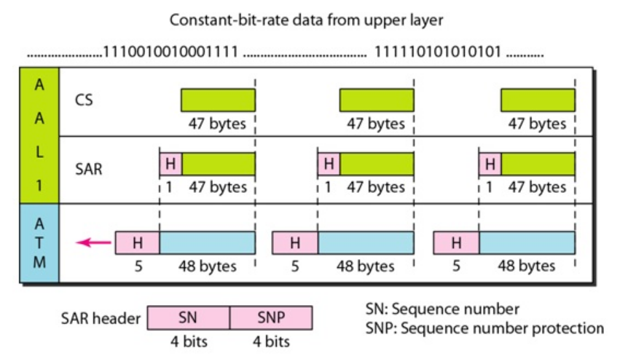
Nivel de adaptación ATM: AAL 1
AAL 1:
Diseñado para llevar tráfico de tipo CBR
Retardos y variaciones de retardo mínimas
Puede detectar y corregir errores en el campo SN

Slide 52
Nivel de adaptación ATM: AAL 1
Servicios proporcionados:
Transferencia de datos de usuario con velocidad constante (CBR)
Transferencia de información de tiempo entre fuente y destino

Slide 53
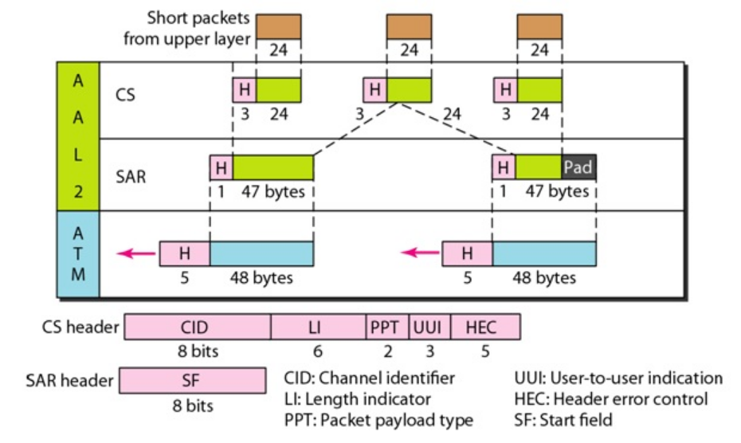
Nivel de adaptación ATM: AAL 2
AAL 2:
Adecuado para tráfico de tipo VBR que tiene restricciones de tiempo entre la fuente y el destino
Delimita los mensajes
Detecta pérdida de celdas y celdas con errores

Slide 54
Nivel de adaptación ATM: AAL 2
Servicios proporcionados:
Transferencia de datos de usuario con velocidad variable (VBR)
Transferencia de información de tiempo entre fuente y destino
Indicación de pérdida y de información errónea que no es recuperado por el tipo de adaptación 2. Si es necesario, el nivel superior puede ser informado sobre los errores (pérdidas celdas y celdas mal insertadas) que no pueden ser corregidos por el nivel de adaptación ATM

Slide 55
Nivel de adaptación ATM: AAL 5
AAL 5:
Este subnivel se ha definido porque se ha visto que el AAL 3/4 tenía mucho overhead
Es similar a la estructura del AAL 3/4 pero es mas simple
Eliminado algunos campos para que sea más eficiente
En lugar de computar un checksum para cada celda del mensaje de usuario se calcula un solo checksum por mensaje y se transmite en la última celda del mensaje

Slide 56
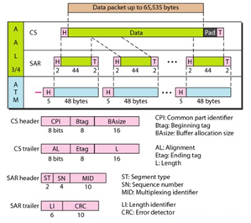
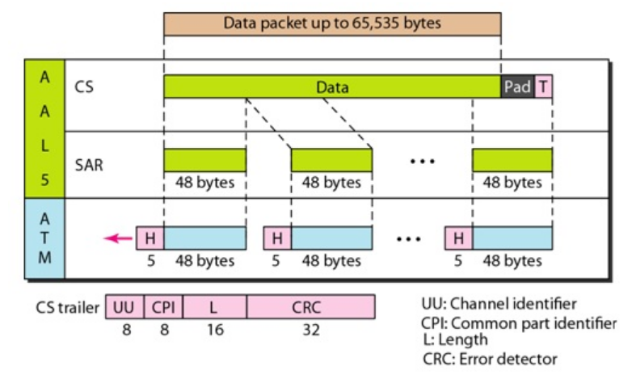
Nivel de adaptación ATM: AAL 5
Este protocolo se introdujo para
reducir el coste suplementario de procesamiento del protocolo
reducir la transmisión suplementaria

Slide 57
Nivel de adaptación ATM: AAL 5
Comparandolos formatos del AAL 3/4 y del AAL 5 tenemos los siguientes cantidades de overhead:
Tipo 3/4
8 bytes en cada mensaje de datos de usuario
4 bytes en cada celda ATM
Tipo 5
8 bytes en cada mensaje de datos de usuario
0 bytes en cada celda ATM

Slide 58
Control de tráfico y control de congestión
Introducción
Control de tráfico
Contrato de tráfico
Control de Admisión de Conexiones (CAC)
Control de parámetros de uso (UPC) o Policing
GCRA
Modelar el tráfico
Control de congestión
Descarte selectivo de celdas
Indicación de congestión explícita hacia adelante
Control de tráfico ABR

Slide 59
Introducción: Definiciones
Congestión
Es definida como la condición que existe cuando la red no es capaz de satisfacer alguno de los objetivos de funcionamiento que han sido declarados y negociados
Las definiciones clásicas de congestión incluyen uno o varios de los siguientes aspectos: retardo, pérdida de paquetes (celdas en nuestro caso) y caída del flujo efectivo.
El problema es determinar el punto exacto a partir del cual podemos decir que la red está en congestión

Slide 60
Introducción: Definiciones
Control de congestión
está relacionado con las operaciones realizadas por la red cuando ocurre la congestión, con el objetivo de minimizar la intensidad, la extensión y la duración de la congestión
la congestión puede ser causada por fluctuaciones estadísticamente impredecibles del flujo de tráfico o por un fallo en la red

Slide 61
Introducción: Definiciones
Control de tráfico
define el conjunto de acciones realizadas por la red para evitar la congestión
se basa esencialmente en la determinación de si se puede establecer una nueva conexión teniendo en cuenta los parámetros acordados entre el subscriptor y la red
se realiza una reserva de recursos suficientes para que los niveles de rendimiento pactados se puedan mantener
la red acepta tolerar un cierto nivel de tráfico de la conexión y el subscriptor acepta no exceder los límites acordados

Slide 62
Introducción: Objetivos
Objetivos del control de tráfico y del control de congestión
proteger a la red y al mismo tiempo proporcionar al usuario los objetivos del contrato tráfico del servicio que ha declarado
El diseño de un conjunto óptimo de controles de tráfico y de congestión en la capa ATM debe minimizar la complejidad de la red y del sistema final, al tiempo que maximiza la utilización de la red

Slide 63
Control de tráfico
Contrato de tráfico
Control de Admisión de Conexiones (CAC)
Control de parámetros de uso (UPC) o Policing
GCRA
Modelar el tráfico

Slide 64
Contrato de tráfico
Contrato
A
Contrato
B
Red ATM
Contrato
Parámetros de tráfico
PCR/CDVT
SCR/BT
MCR
Calidad de Servicio
Max. CTD
Peak to Peak CDV
CLR

Slide 65
Contrato de tráfico
Clasificación de los ‘contratos’ más habituales entre el usuario y el operador
Cada categoría define un conjunto de parámetros sobre el tráfico a enviar por la red, que pueden ser:
Parámetros de tráfico: el usuario se compromete a no superarlos, la red a satisfacerlos
Parámetros de Calidad de Servicio: la red se compromete a cumplirlos.
Los parámetros se especifican para cada conexión y para cada sentido.

Slide 66
Control de admisión de conexiones (CAC)
Durante la fase de establecimiento de la conexión se realizan un conjunto de acciones para determinar si la conexión será aceptada o rechazada.
Es la primera línea de defensa de autoprotección de la red ante una carga excesiva
La red sólo acepta la conexión si tiene los recursos necesarios para admitir el nuevo tráfico manteniendo la QoS convenida para las conexiones ya existentes (incluyendo la nueva conexión)
La decisión se toma en función de los parámetros declarados por la conexión, de los requerimientos de calidad de servicio y del estado de la red
La red seguirá ofreciendo la QoS convenida mientras el tráfico del usuario cumpla los parámetros declarados

Slide 67
Control de admisión de conexiones (CAC)
Se debe establecer un contrato de tráfico entre el usuario y
la red. Los parámetros son negociados mediante un protocolo
de señalización:
1) el usuario envía un mensaje a la red especificando la categoría de servicio (CBR, rt-VBR, nrt-VBR, ABR, UBR ...), los descriptores de tráfico (PCR, SCR, MBS, MCR) y los parámetros de QoS demandados
2) el CAC decide si puede aceptar o no la conexión e informa al usuario mediante un nuevo mensaje de señalización.
Si la respuesta es afirmativa se envían las condiciones previstas de calidad
Si la respuesta es negativa se puede renegociar el establecimiento de la conexión, rebajando las velocidades de servicio o rebajando la calidad de servicio solicitada inicialmente

Slide 68
Control de admisión de conexiones (CAC)
CONTRATO DE TRÁFICO
Mensaje de señalización
Petición de nueva conexión
(categoría de servicio, descriptores de tráfico, requerimientos de QoS)
Usuario
Mensaje de señalización
Respuesta
Si (QoS estimada)
No ( ¿Quieres renegociar¿)
CAC
RED

Slide 69
Control de parámetros de uso (UPC o policing)
Suponemos que se han definido descriptores de tráfico adecuados y que las decisiones de admisión conexión se basan en la disponibilidad de ancho de banda adecuado para soportar la capacidad solicitada por la conexión.
¿ Cómo podemos prevenir al resto de usuarios si una conexión admitida no cumple (a propósito, involuntariamente o maliciosamente) los descriptores de tráfico declarados y emite un tráfico por encima del contratado ?
Es necesario el control de parámetros de uso (UPC o policing) para asegurarnos de que las conexiones cumplen los pactos realizados durante el establecimiento de la conexión
El incumplimiento del contrato de tráfico tiene como consecuencia inmediata la degeneración de la calidad de servicio, no sólo de este usuario, sino de todos los que comparten los mismos recursos

Slide 70
Control de parámetros de uso (UPC o policing)
Definición
La UPC es el conjunto de acciones realizadas para monitorizar y controlar el tráfico en términos de tráfico ofrecido por la conexión, para determinar si está en concordancia con el contrato de tráfico
El objetivo principal es proteger los recursos de la red de conductas que puedan afectar la calidad de servicio de las otras conexiones ya establecidas
Esta protección se realiza detectando el incumplimiento de los parámetros negociados y realizando las acciones oportunas

Slide 71
Control de parámetros de uso (UPC o policing)
Acciones que puede realizar:
Dependiendo del tráfico transportado por la red y de los parámetros declarados por los usuarios, la red puede:
Discard: descartar las celdas recibidas por encima del máximo permitido, es decir, descartar aquellas celdas que no cumplan los parámetros negociados
Tagging: marcar las celdas excedentes con el bit CLP para decir a la red que esta celda es de baja prioridad, que debe ser transferida mientras no cause daños serios a la red y que puede ser descartada si es necesario

Slide 72
Traffic Policing o UPC (Usage Parameter Control, Control de Parámetros de Uso)
Este usuario no está
cumpliendo el contrato.
¿Cual deberá ser
la multa?
Contrato
OPCIONES:
DEJAR PASAR
MARCAR BIT CLP
DESCARTAR
APLICACIÓN
REBELDE
Red ATM

Slide 73
Traffic Policing o vigilancia de tráfico
Bit CLP
Celda
Marcada
UPC
C
0
B
0
A
0
B
1
A
0
Celda Descartada
DEJAR PASAR
MARCAR BIT CLP
DESCARTAR
C
En caso de congestión la red puede descartar las celdas marcadas más tarde

Slide 74
Control de parámetros de uso UPC
En el I.371 se define un algoritmo que verifica de manera continua el comportamiento del tráfico.
Modificando los parámetros que se le pasan puede implementar diversas funciones:
Control de la velocidad de pico de celdas y de la variación del retardo de celdas asociada
Control de la velocidad sostenible de celdas y de la tolerancia a la aparición de ráfagas asociada

Slide 75
UPC: GENERIC CELL RATE ALGORITHM
Generic Cell Rate Algorithm (GCRA)
Este algoritmo está basado en la idea del “cubo goteante” o Leacky Bucket
El algoritmo de GCRA es una forma de controlar el tráfico. Esto ocurre cuando un flujo de datos es regulado de manera que las celdas que exceden un cierto valor de prestaciones son descartadas o marcadas
La idea consiste en disponer de un recipiente de capacidad limitada, en el que la fuente de tráfico añade contenido en relación a su velocidad de transmisión y del que se extrae contenido a una velocidad constante
Se deben fijar dos parámetros: la capacidad del recipiente y la velocidad de drenado

Slide 76
UPC: GENERIC CELL RATE ALGORITHM
Si durante un periodo demasiado largo, el aporte de la fuente es superior al de drenado, el recipiente se llena, y se pierde parte de la información emitida.
Tráfico de entrada
Tráfico perdido
Capacidad
Ocupación
Tráfico de salida

Slide 77
Generic Cell Rate Algorithm
Dos posibles modelos:
GCRA basado en Peak Cell Rate (PCR) y Cell Delay Variation Tolerance (CDVT)
Ideal para CBR
GCRA basado en Sustainable Cell Rate (SCR) y Burst Tolerance (BT)
Ideal para el tráfico en ráfagas.

Slide 78
UPC: GCRA - CONTROL VELOCIDAD DE PICO
Hay dos versiones equivalentes del algoritmo: el algoritmo de planificador virtual y el algoritmo de “leaky bucket”
Supongamos que hemos especificado una velocidad de pico R y un límite a la variación del retardo de celdas τ.
Si no hay variación del retardo de celdas, el tiempo entre llegadas de celdas es T=1/R
Si hay variación del retardo de celdas, T es la media del tiempo entre llegadas de celdas cuando la fuente emite a la velocidad de pico.
En este caso el algoritmo para el control de la velocidad de pico de celdas y de la variación del retardo de celdas asociadas es expresado como GCRA(T, τ)

Slide 79
UPC: GCRA - CONTROL VELOCIDAD DE PICO ALGORITMO DE PLANIFICADOR VIRTUAL
Celda no conforme
Celda conforme
Celda conforme
t_{a}(k) < TAT - τ
TAT no cambia
TAT - τ < t_{a}(k) ≤ TAT
TAT ←TAT + T
TAT < t_{a}(k)
TAT ← t_{a}(k) + T
TAT - τ
TAT

Slide 80
UPC: GCRA - CONTROL VELOCIDAD DE PICO ALGORITMO DE PLANIFICADOR VIRTUAL
El algoritmo se inicializa con la llegada de la primera celda de la conexión en el instante t_{a}(1)
Durante su ejecución actualiza el tiempo de llegada teórico (TAT): la estimación del instante de llegada para la próxima celda.
Si la celda llega mas tarde que el TAT, entonces está conforme y el TAT se actualiza con el instante de llegada t_{a}(k) más T
Si la celda llega antes que el TAT pero después que el (TAT - τ ), la celda es aún conforme y el TAT es incrementado en T. En este último caso, la celda que llega antes es conforme porque aún está dentro de la variación del retardo de celda “permitido”
Si la celda llega demasiado pronto, antes que el (TAT - τ ), entonces está fuera de la variación del retardo de celda “permitido” y es declarada como no conforme. En este caso el TAT no cambia

Slide 81
UPC: GCRA - CONTROL VELOCIDAD DE PICO ALGORITMO DE PLANIFICADOR VIRTUAL
Hay que tener en cuenta que no es posible acumular crédito
Si una celda llega tarde, lo que significa que ha habido un periodo desocupado en esta conexión, el siguiente valor del TAT es actualizado con el valor de la llegada actual, en lugar del actual valor del TAT
Si no hubiéramos seguido esta regla y simplemente se incrementara el TAT en T después de la llegada de cada celda, después de un largo periodo de desocupación la celda podría enviar un gran flujo de celdas a la velocidad máxima
Esto podría crear un flujo no considerado en la asignación de recursos de la red

Slide 82
UPC: GCRA - CONTROL VELOCIDAD DE PICO ALGORITMO DE PLANIFICADOR VIRTUAL
t_{a}(k) = Tiempo de llegada de una celda
T = I = Incremento
τ = L = Límite
TAT: Tiempo de llegada teórico
La celda llega más tarde que el tiempo de llegada teórico (su velocidad es menor)
Llegada de la celda k en el instante t_{a}(k)
En el tiempo de llegada t_{a}(1) de la primera celda de la conexión, TAT = t_{a}(1)
TAT < t_{a}(k) ?
Si
La celda llega demasiado pronto (su velocidad es mayor)
No
TAT ← t_{a}(k)
Celda no conforme
Si
TAT > t_{a}(k)+ τ ?
No
La celda llega pronto (su velocidad es mayor) pero dentro de los límites permitidos
TAT ←TAT + T
Celda conforme

Slide 83
CONTROL DE PRIORIDAD
El control de prioridad permite que el usuario establezca prioridades para dos tipos de tráfico mediante el uso del bit de prioridad de pérdida de celdas (CLP)
Hay que tener en cuenta que la red no tiene manera de discriminar entre las celdas que han sido etiquetadas de baja prioridad por la fuente y las que han sido marcadas por la UPC

Slide 84
MODELAR EL TRAFICO (Traffic shaping)
Es deseable complementar la UPC con un mecanismo que permita modelar el tráfico
Es usado para suavizar el flujo de tráfico y reducir el agrupamiento de celdas.
Una aproximación simple es usar un algoritmo del tipo “leacky bucket” conocido como “token bucket”
En contraste con el “leacky bucket”, que simplemente monitoriza el tráfico y rechaza o descarta las celdas no adecuadas, el modelado de tráfico controla un flujo adecuado de celdas

Slide 85
MODELAR EL TRAFICO (Traffic shaping)
Las celdas que llegan desde la fuente son colocadas en un buffer que tiene una capacidad máxima de k celdas
Los “tokens” son generados a una velocidad ρ por segundo y son colocados en el buffer que tiene una capacidad máxima de β tokens
Para cada celda transmitida a través del servidor, se debe borrar un token. Si el buffer está vacío, la celda debe esperar hasta que haya un nuevo token
Generador de tokens: velocidad ρ
Capacidad β
Capacidad k
servidor
Llegada de celdas
Salida de celdas

Slide 86
MODELAR EL TRAFICO
El resultado de este esquema es que si hay una acumulación de celdas y el bucket está vacío, hasta que se acaba la acumulación, las celdas son transmitidas a un flujo suavizado de ρ celdas por segundo sin variaciones en el retardo.

Slide 87
Modelado de Tráfico o Traffic Shaping
Quiero cumplir
con mi contrato,
por tanto suavizaré
mi tráfico
Adelante,
Dame el día
Shaper
Datos reales
Datos conformados
Red ATM
El conformado de tráfico lo realiza el host (interfaz UNI)
Altera las características del tráfico introducido en la red

